Slide 1
LES DROITS DES ENFANTS
Activité pédagogique clé en main
Écoles primaires, région des Laurentides

Slide 2
Tous les enfants ont des droits
Notes:
Tous les enfants du monde ont les mêmes droits. Cependant, nous savons que ce n’est pas tous les pays du monde qui respectent les droits des enfants.
Le Canada est un pays qui prend les droits des enfants au sérieux.
Questions : prendre 2 ou 3 interventions
1) Saviez-vous que vous avez des droits ?
2) C’est quoi un droit pour toi? Qu'est-ce que ça veut dire?
Les droits des enfants sont des règles spéciales qui existent pour s'assurer que tous les enfants sont traités avec respect, qu'ils soient en sécurité et qu'ils puissent grandir heureux et en bonne santé.
3) Savez-vous combien de droits vous avez ? 42 droits, mais nous allons en voir 6 aujourd’hui.

Slide 3
Tu as le droit de parler à un adulte, jusqu’à ce que tu obtiennes de l’aide.
C’est le rôle des adultes d’assurer ta sécurité.
Respect
Protection
Consentement
Tu as le droit qu’on t’écoute et n’insiste pas quand tu dis « non ».
Le respect s’applique pour tous.
Ta tête, ton cœur et ton corps doivent être en accord pour que ton consentement soit valide.
Tu es libre de dire oui ou non et de changer d’idée.
Demande la permission de l’autre avant de faire un geste.
Intimité
Liberté
Intimité
Unicité
Tu as le droit de faire des choix et de dire ton avis.
Tu as le droit de t’affirmer et d’exprimer tes émotions.
Les adultes peuvent guider tes choix pour ton bien-être.
Tu as le droit de garder certains secrets pour toi.
Ton corps est à toi. Tu as le droit d’être seul dans un endroit approprié.
Ex : Chambre, salle de bain.
Tu as le droit d’être qui tu es avec ton corps, tes qualités, tes défauts, ta personnalité, tes goûts et de te sentir accepté en tout temps.
Notes:
Lire la diapo ou faire lire les élèves :
-Présenter les droits aux élèves en se référant au Guide de l’enseignant.

Slide 4
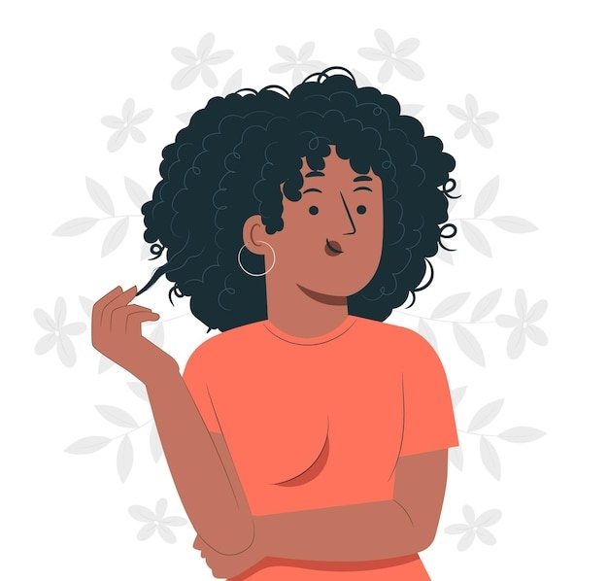
Un adulte de confiance
Je te crois!
Je t’écoute!
Je t’aide!
Notes:
Les adultes de confiance :
Bien que nous vous encouragions toujours à aller vous confier à vos amis. Vous devez prendre conscience qu’un ami ne peut pas régler toutes les situations.
C’est donc super important de pouvoir identifier des adultes dans votre entourage qui peuvent vous venir en aide.
Question : Qu’est-ce veut dire selon toi un adulte de confiance ? Et pourquoi, serait-il un bon adulte de confiance pour toi ?
Réponse suggérée : C’est une personne de 16 ans ou plus qui avec qui tu te sens bien, en qui tu as confiance, qui protège ton bien-être en te mettant des limites, une personne qui va pouvoir t’aider si tu as des questions ou si tu ne te sens pas bien. Finalement, c’est aussi une personne que tu peux aller voir quand tu te sens bien évidemment, pour raconter tes histoires ou tes réussites.
Un adulte de confiance, prend le temps de t’écouter lorsque tu en as besoin, te croit lorsque tu lui racontes quelque chose et qui te prend en considération en t’aidant lorsque tu en as besoin.
Attention au : « Car je le connais depuis longtemps. » Ce n’est pas parce que tu connais un adulte depuis longtemps que celui-ci est de confiance, si tu connais ton voisin depuis longtemps, mais que tu ne l’aimes pas vraiment ou qu’il te fait peur, est-ce vraiment un adulte de confiance ?

Slide 5
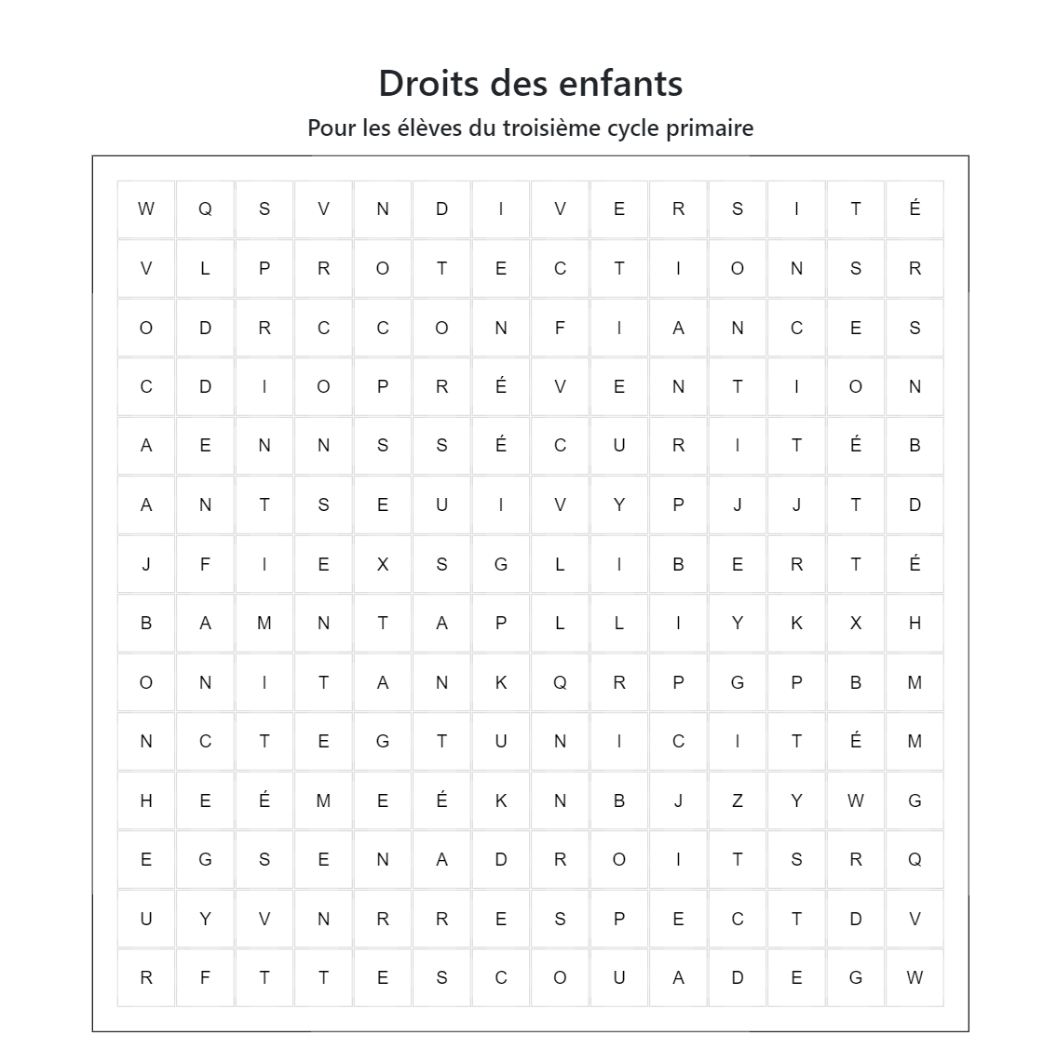
Notes:
Cliquer sur la diapo pour faire apparaître la solution

Slide 6
Si l'un ou plusieurs de tes droits ne sont pas respectés, qu’est-ce que tu pourrais faire?
Notes:
Présentation de l’activité principale
Cultivons une forêt TOUS ensemble!
Chaque classe est invitée à faire grandir son arbre de droits des enfants. Pour que l’arbre soit beau, grand, fort et en santé, les droits doivent être bien enracinés. Ainsi, chaque élève s’épanouit comme les feuilles au soleil.
Tous les enfants ont droit au bonheur, à la santé et la sécurité!

Slide 7
Liberté
Unicité
Intimité
Unicité
Intimité
Protection
Respect
Consentement
Consentement
Protection
Intimité
Liberté
Respect
Respect
Liberté
Respect
Liberté
Notes:
PHASE 2 : Création de votre arbre
À l’aide du matériel d’animation imprimable, les enseignants peuvent produire l’arbre des droits (4 feuilles 8 ½ x 11 pour les racines, le tronc et les branches). Pour le compléter, chaque élève est invité à identifier un droit qui l’interpelle et à l’inscrire sur une main.
Vous pouvez utiliser nos gabarits de mains « logo Escouade » ou inviter les enfants à tracer leurs propres mains sur des cartons de couleur et à les découper.
Une fois que les mains sont faites, invitez les élèves à les apposer sur le tronc et tout autour.
PHASE 3 : Diffusion de l’arbre et prix de participation
Vous pouvez prendre l’arbre en photo*, le partager sur notre page FB et/ou nous l’envoyer par courriel à info@escouade.org en identifiant l’école et le groupe (c.-à-d. groupe 302 ou classe de Madame XYZ).
* ATTENTION, il est important qu’aucun enfant ne soit sur la photo et qu’on ne voie pas de noms ou autres indications sur l’identité des participants.
Les classes participantes recevront du matériel pour tous les élèves (ex. : accroche-porte; thermomètre des émotions …), ainsi que du matériel pour la classe et un groupe sera tiré au sort pour recevoir le grand prix (collation et bouteilles à eau à l’effigie de l’Escouade pour l’enfance pour tous).

Slide 8
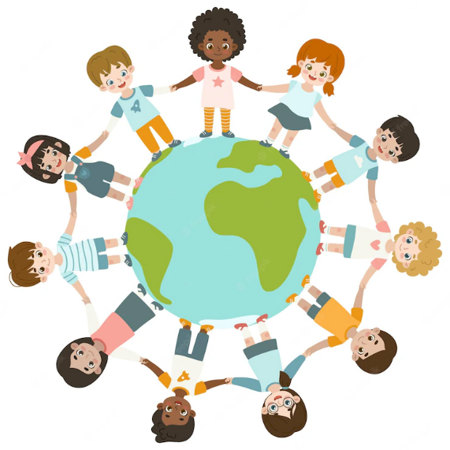
Tous les enfants ont des droits et ils doivent être respectés.
Notes:
Messages clés :
Place à la diversité ! Je suis unique et j’ai le droit d’être moi-même avec mon corps, ma personnalité, mes goûts et de me sentir accepter en tout temps.
Si tes droits ne sont pas respectés, parle à un adulte de confiance qui t’écoute, te croit et t’aide!

Slide 9
À bientôt!
Notes:
Pour nous joindre
Si vous avez des questions relatives à cette activité, si vous désirez en savoir plus sur l’organisme ou si vous avez besoin d’écoute, de soutien et de références en lien avec une problématique de violence faite aux enfants, communiquez avec nous.
Téléphone : 450-229-6650 | 1 888 229-6650 sans frais
Courriel : info@escouade.org
Site Web : https://escouade.org

